Slide 1
EJECUCIÓN PRESUPUESTARIA DE GASTOS ACUMULADA AL MES DE DICIEMBRE DE 2019 PARTIDA 04: CONTRALORÍA GENERAL DE LA REPÚBLICA
Valparaíso, abril 2020

Slide 2
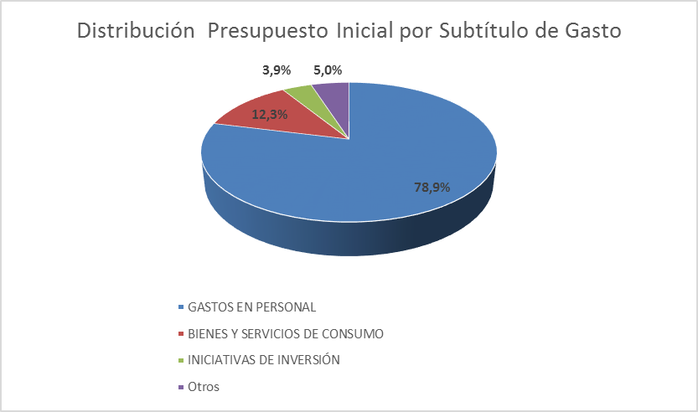
EJECUCIÓN ACUMULADA DE GASTOS A DICIEMBRE DE 2019 PARTIDA 04 CONTRALORÍA GENERAL DE LA REPÚBLICA
Principales hallazgos
El Presupuesto 2019 de la Contraloría General de la República ascendió a $80.313 millones.
Para 2019, el presupuesto de la Contraloría presenta una variación real de 4,3% respecto del año 2018 (Inicial + reajustes + leyes especiales + ajuste fiscal)
El Presupuesto 2019 se distribuyó en: 78% a Gastos en Personal, 12% en Bienes y Servicios de Consumo y 3,9% en Iniciativas de Inversión.

Slide 3
EJECUCIÓN ACUMULADA DE GASTOS A DICIEMBRE DE 2019 PARTIDA 04 CONTRALORÍA GENERAL DE LA REPÚBLICA
Principales hallazgos
El presupuesto de $80.313 millones, al mes de diciembre, presentó modificaciones presupuestarias que incrementaron su autorización de gasto en $12.565 millones. Estas variaciones en la autorización de gasto fue destinado a: 1) Incrementos en: deuda flotante por $2.442 millones, que corresponde a operaciones del año anterior; Gastos en Personal por $10.404 millones; Prestaciones de Seguridad Social por $542 millones; Transferencias Corrientes a Organismos Internacionales por $39 millones; Programas informáticos por $665 millones; Equipos informáticos por $459 millones. A su vez, se vieron rebajados los gastos para proyectos de inversión por $2,453 millones. Llama la atención que quedasen $428 millones en saldo final de caja.
En el mes de diciembre, la ejecución de la Partida 04 Contraloría General de la República fue de $13.313 millones, equivalente a un 14,3% respecto del presupuesto vigente.

Slide 4
EJECUCION ACUMULADA DE GASTOS A DICIEMBRE DE 2019 PARTIDA 04 CONTRALORÍA GENERAL DE LA REPÚBLICA
Principales hallazgos
El gasto acumulado a diciembre de la Partida ascendió a $92.040 millones, equivalente a un 99% del presupuesto vigente. El comportamiento del gasto a la fecha muestra una ejecución similar a la misma fecha de año anterior.

Slide 5
EJECUCIÓN ACUMULADA DE GASTOS A DICIEMBRE DE 2019 PARTIDA 04 CONTRALORÍA GENERAL DE LA REPÚBLICA
Principales Hallazgos
Líneas programáticas y contenidos de la Ley de Presupuesto 2019 (identifican prioridades en las actividades de Contraloría).
Gestión Administrativa: $76.187 millones. Corresponde a: Gastos en Personal, Bienes y Servicios de Consumo, Integros al Fisco y Adquisición de Activos No Financieros, necesarios para el normal funcionamiento de la Contraloría General, su sede central, más 16 sedes regionales.
Gasto en Personal considera financiamiento para un incremento de dotación de 64 profesionales ($ 1.610 millones), para el fortalecimiento de la función de fiscalización.
Gastos de Operación, incluye $ 81 millones adicionales para financiar la Sede Regional de Ñuble.
Adquisición de Activos No Financieros se incrementa en $ 540 millones, para financiar programas informáticos asociados a las nuevas tareas de fiscalización. Además, de mobiliario y equipos.
Al mes de diciembre, de los $76.187 millones de la Gestión Administrativa, se ejecutaron $83.842, es decir $7.682 millones por sobre lo estipulado inicialmente en la ley de presupuestos.

Slide 6
EJECUCIÓN ACUMULADA DE GASTOS A DICIEMBRE DE 2019 PARTIDA 04 CONTRALORÍA GENERAL DE LA REPÚBLICA
Líneas programáticas y contenidos de la Ley de Presupuesto 2019 (identifican prioridades en las actividades de Contraloría).
Transferencias Corrientes a Organismos Internacionales, por $173 millones, que fue suplementada en $40 millones, para la continuidad de Implementación de los Servicios de Asesorías Reembolsables Etapa III (RAS III) con el Banco Mundial, de modo de continuar con la implementación de las Normas Internacionales de las Entidades Fiscalizadoras Superiores en sus tres dimensiones: auditoría financiera, de cumplimiento y, de desempeño.
Al mes de diciembre, presenta una ejecución de $188 millones, equivalente a un 88% de avance.
Servicio de la Deuda, por $840 millones, que fue suplementada en $ 2.387 millones, corresponde a amortización de la deuda externa y pago de intereses del crédito BID N° 1391/OC-CH, para el Proyecto de Modernización de la Contraloría General de la República.
Al mes de diciembre, se observó una ejecución que alcanzó a $3.222 millones, equivalente a un 99% de avance respecto al presupuesto vigente.
Iniciativas de Inversión, por $3.097 millones, fue rebajada en $2.453 millones, quedando con un presupuesto de $643 millones. Este Subtítulo considera inversiones menores en oficinas en Santiago y gastos de arrastre del proyecto Sede Regional de Tarapacá.
Al mes de diciembre, la ejecución de las iniciativas de inversión totalizaron en $343 millones, equivalente a un 53% de avance sobre el presupuesto vigente.

Slide 7
EJECUCIÓN ACUMULADA DE GASTOS A DICIEMBRE DE 2019 PARTIDA 04 CONTRALORÍA GENERAL DE LA REPÚBLICA
en miles de pesos 2019
Subtítulo |  | Presupuesto 2019 |  |  | Ejecución
 |  | Ley 2019 | Vigente | Variación | Ejecución Acumulada | % Ejecución Ley 2019 | % Ejecución Ppto. Vigente
 | GASTOS | 80.313.566 | 92.878.871 | 12.565.305 | 92.040.134 | 114,6% | 99,1%
21 | GASTOS EN PERSONAL | 63.373.687 | 73.778.359 | 10.404.672 | 73.774.696 | 116,4% | 100,0%
22 | BIENES Y SERVICIOS DE CONSUMO | 9.858.126 | 9.858.126 | 0 | 9.858.122 | 100,0% | 100,0%
23 | PRESTACIONES DE SEGURIDAD SOCIAL | 0 | 542.909 | 542.909 | 542.908 | - | 100,0%
24 | TRANSFERENCIAS CORRIENTES | 187.742 | 542.909 | 355.167 | 542.908 | 289,2% | 100,0%
25 | INTEGROS AL FISCO | 5.383 | 227.375 | 221.992 | 203.348 | 3777,6% | 89,4%
29 | ADQUISICIÓN DE ACTIVOS NO FINANCIEROS | 2.950.700 | 6.509 | -2.944.191 | 6.044 | 0,2% | 92,9%
31 | INICIATIVAS DE INVERSIÓN | 3.097.649 | 4.165.100 | 1.067.451 | 4.089.069 | 132,0% | 98,2%
34 | SERVICIO DE LA DEUDA | 840.279 | 643.986 | -196.293 | 343.264 | 40,9% | 53,3%
35 | SALDO FINAL DE CAJA | 0 | 3.227.807 | 3.227.807 | 3.222.683 | - | 99,8%

Slide 8
EJECUCIÓN ACUMULADA DE GASTOS A DICIEMBRE DE 2019 PARTIDA 04. CAPÍTULO 01. PROGRAMA 01: CONTRALORÍA GENERAL DE LA REPÚBLICA
en miles de pesos 2019
Subtítulo |  |  |  | Presupuesto 2019 |  |  | Ejecución
 |  |  |  | Ley 2019 | Vigente | Variación | Ejecución Acumulada | % Ejecución Ley 2019 | % Ejecución Ppto. Vigente
 |  |  | GASTOS | 80.313.566 | 92.878.871 | 12.565.305 | 92.040.134 | 114,6% | 99,1%
21 |  |  | GASTOS EN PERSONAL | 63.373.687 | 73.778.359 | 10.404.672 | 73.774.696 | 116,4% | 100,0%
22 |  |  | BIENES Y SERVICIOS DE CONSUMO | 9.858.126 | 9.858.126 | 0 | 9.858.122 | 100,0% | 100,0%
23 |  |  | PRESTACIONES DE SEGURIDAD SOCIAL | 0 | 542.909 | 542.909 | 542.908 | - | 100,0%
 | 03 |  | Prestaciones Sociales del Empleador | 0 | 542.909 | 542.909 | 542.908 | - | 100,0%
24 |  |  | TRANSFERENCIAS CORRIENTES | 187.742 | 227.375 | 39.633 | 203.348 | 108,3% | 89,4%
 | 01 |  | Al Sector Privado | 14.697 | 14.697 | 0 | 14.698 | 100,0% | 100,0%
 |  | 006 | Otras Transferencias | 14.697 | 14.697 | 0 | 14.698 | 100,0% | 100,0%
 | 07 |  | A Organismos Internacionales | 173.045 | 212.678 | 39.633 | 188.650 | 109,0% | 88,7%
 |  | 002 | A Organismos Internacionales | 173.045 | 212.678 | 39.633 | 188.650 | 109,0% | 88,7%
25 |  |  | INTEGROS AL FISCO | 5.383 | 6.509 | 1.126 | 6.044 | 112,3% | 92,9%
 | 01 |  | Impuestos | 5.383 | 6.509 | 1.126 | 6.044 | 112,3% | 92,9%
29 |  |  | ADQUISICIÓN DE ACTIVOS NO FINANCIEROS | 2.950.700 | 4.165.100 | 1.214.400 | 4.089.069 | 138,6% | 98,2%
 | 03 |  | Vehículos | 0 | 64.000 | 64.000 | 63.871 | - | 99,8%
 | 04 |  | Mobiliario y Otros | 71.516 | 87.916 | 16.400 | 87.690 | 122,6% | 99,7%
 | 05 |  | Máquinas y Equipos | 29.870 | 39.870 | 10.000 | 38.806 | 129,9% | 97,3%
 | 06 |  | Equipos Informáticos | 977.667 | 1.436.667 | 459.000 | 1.427.754 | 146,0% | 99,4%
 | 07 |  | Programas Informáticos | 1.871.647 | 2.536.647 | 665.000 | 2.470.948 | 132,0% | 97,4%
31 |  |  | INICIATIVAS DE INVERSIÓN | 3.097.649 | 643.986 | -2.453.663 | 343.264 | 11,1% | 53,3%
 | 02 |  | Proyectos | 3.097.649 | 643.986 | -2.453.663 | 343.264 | 11,1% | 53,3%
34 |  |  | SERVICIO DE LA DEUDA | 840.279 | 3.227.807 | 2.387.528 | 3.222.683 | 383,5% | 99,8%
 | 02 |  | Amortización Deuda Externa | 665.681 | 685.568 | 19.887 | 685.567 | 103,0% | 100,0%
 | 04 |  | Intereses Deuda Externa | 174.598 | 99.754 | -74.844 | 99.754 | 57,1% | 100,0%
 | 07 |  | Deuda Flotante | 0 | 2.442.485 | 2.442.485 | 2.437.362 | - | 99,8%
35 |  |  | SALDO FINAL DE CAJA | 0 | 428.700 | 428.700 | 0 | - | 0,0%

